Slide 1
산업 컴퓨터비전 실제
기말과제
2021254010 이지호

Slide 2
컴퓨터비전 관련 문제
차선이탈 경고에 적용할 차선 검출기 작성
Canny edge detection과 Hough transform을 이용하여 차선을 검출
추가적으로 ROI지정 등을 통하여 검출 성능 향상
차선의 경우 일반적으로 영상에서 차선의 위치가 크게 변하지 않으므로 일정 시간을 누적하여 검출 시 좋은 결과가 예상됨.

Slide 3
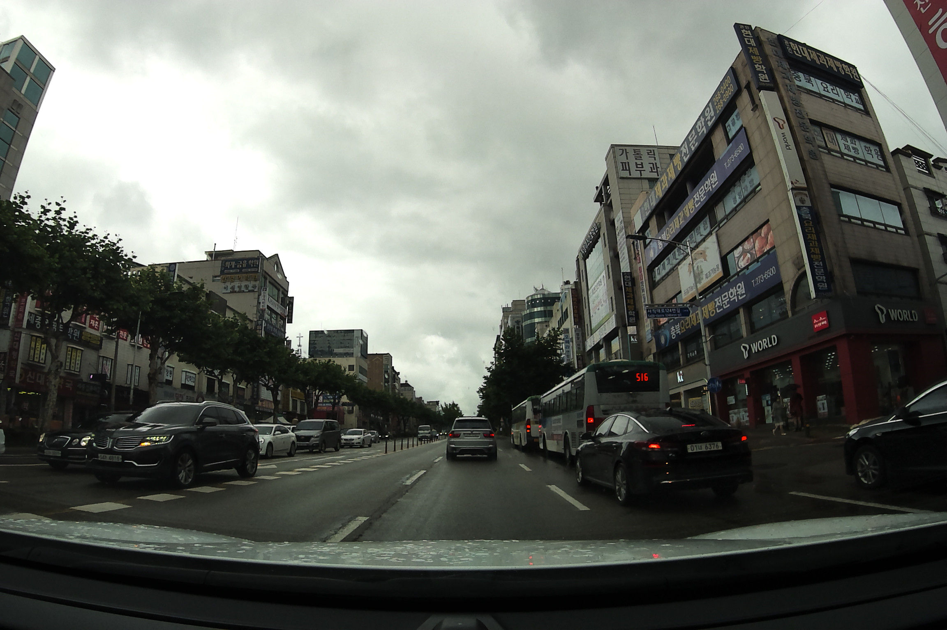
블랙박스영상 데이터

Slide 4
처리 순서
이미지 입력
Gray 변환
가우시안 블러
Canny Edge 디텍션
ROI 지정 (하늘과 본넷 부위 제외)
Hough Line 변환
rho theta 히스토리 생성
히스토리 임계값 초과시 차선으로 분류

Slide 5
결과 영상
용량 문제로 삭제

Slide 6
감사합니다

